Slide 1
Вебинар 1
Базовая математика и библиотека numpy

Slide 2
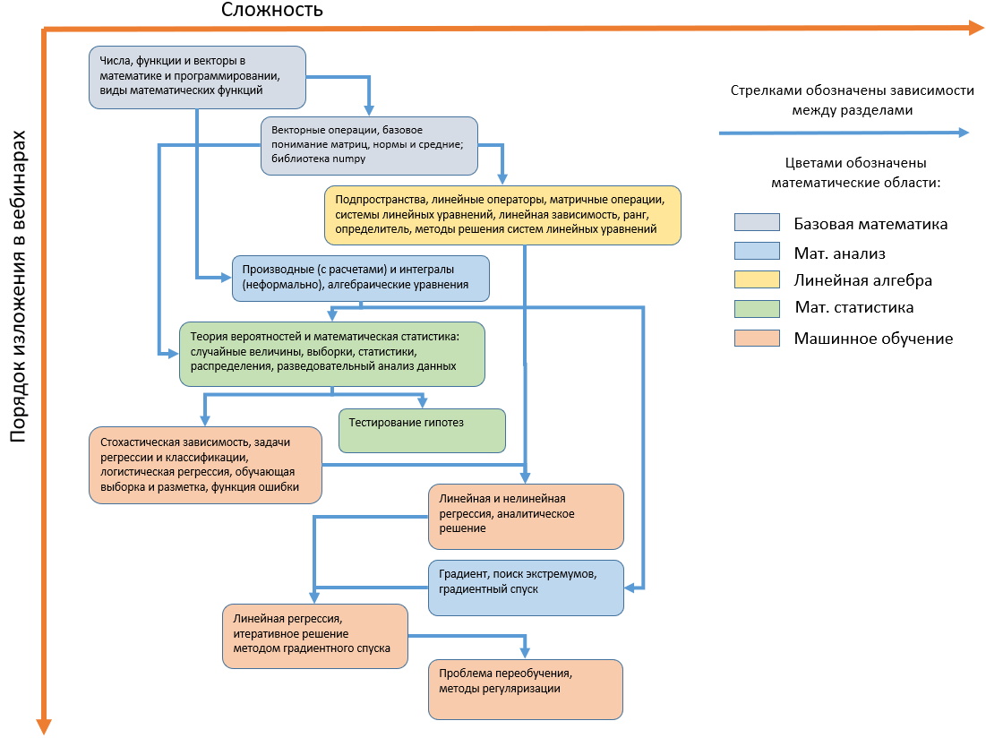

Slide 3
План вебинара:
Тема | Примеры и пояснения
Часть 1: основы математики в программировании
Множества | Объединение, пересечение, мощность мн-ва, set в python
Системы счисления | Десятичная, двоичная, шестнадцатиричная
Числа | R, N, числа с плавающей запятой, 1e10, NaN, Inf
Векторы | Понятие вектора и кортежа, примеры в python
Многомерные массивы | 2-мерные, 3-мерные и т. д.
Часть 2: функции
Понятие функции | Область определения, область значений
Производная и интеграл (неформально) | Производная и интеграл
Виды функций и их свойства | Степени, полиномы, экспонента, гипербола и пр.
Часть 3: numpy
Способы создания массивов | zeros, ones, uniform, normal
Визуализация с помощью matplotlib | plot, scatter, imshow
Индексация в numpy | slice, newaxis, ellipsis
Различные операции | reshape, concatenate, stack, mean
Работа с выборками | linspace, индексация массивом
Часть 4: обзор математически как науки

Slide 4
Часть 1: основы математики в программировании
Множества и числа
Системы счисления
Числа в программировании
Векторы
Многомерные массивы
Множества в математике
Множество (англ. set) – неупорядоченный набор неких математических объектов
(каких угодно) без повторений.
Неупорядоченность: {1, 2, 3} = {3, 1, 2}
Множество может быть пустым (символ {} или ∅)
Множества могут быть бесконечными или содержать друг друга
Объединение множеств: {1, 2} U {1, {x, y}} = {1, 2, {x, y}}
Пересечение множеств: {1, 2} ⋂ {2, 3} = {2}
Множества в Python
set() # создание пустого множества
{} # создание пустого множества (то же самое)
{1, 2, 3, 2} # создает множество {1, 2, 3} – без повторений!
{1, 2} | {2, 3} # объединение множеств - равно {1, 2, 3}
{1, 2} & {2, 3} # пересечение множеств - равно {2}

Slide 5
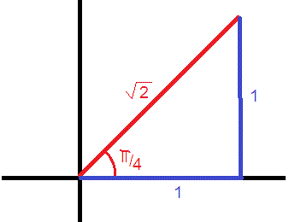
Часть 1: основы математики в программировании
Множества и числа
Системы счисления
Числа в программировании
Векторы
Многомерные массивы
Числа
Натуральные: N = {1, 2, 3, …}
Целые: Z = {..., -2, -1, 0, 1, 2, …}
Рациональные (Q): представимые в виде дроби A/B, где А и B – целые числа
Вещественные (R): любые числа с числовой прямой, например 0, 1.3, π=3.14… и др.
Иррациональные: все вещественные числа, не являющиеся рациональными
Пример: √2 = 1.41421… - иррациональное число

Slide 6
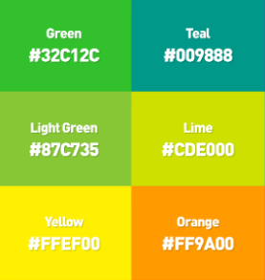
Часть 1: основы математики в программировании
Множества и числа
Системы счисления
Числа в программировании
Векторы
Многомерные массивы
Если основание системы счисления равно X (X ≥ 2), то система счисления
использует X символов. Единица в n-ном разряде означает X^{n}.
Десятичная система счисления
Пример:
128₁₀ = 10000000₂ = 80₁₆
203.45₁₀
Дополнительные символы
в 16-ричной системе
счисления:
2*100
0*10
3*1
4/10
5/100
Двоичная система счисления
A₁₆ = 10₁₀
B₁₆ = 11₁₀
C₁₆ = 12₁₀
D₁₆ = 13₁₀
E₁₆ = 14₁₀
F₁₆ = 15₁₀
101.01₂
1*4
0*2
1*1
0/2
1/4
Шестнадцатеричная система счисления
9D4.FC₁₆
9*16*16
D*16
4*1
F/16
C/16/16

Slide 7
Часть 1: основы математики в программировании
Множества и числа
Системы счисления
Числа в программировании
Векторы
Многомерные массивы
Как хранятся целые числа в компьютере?
Бит – это ячейка памяти в компьютере, хранящая значение 0 или 1
Байт – это ячейка памяти в компьютере, содержащая 8 бит.
 |  | 0 | 1 | 1 | 0 | 0 | 0 | 0 | 0 | 1 | 1 | 0 | 1 | 1 | 0 | 1 | 1 | 0 | 0 | 0 | 0 | 0 | 1 | 1
байт
Пусть мы хотим хранить в байте положительное число
Минимальное значение байта: 00000000₂ = 0₁₀
Максимальное значение байта: 11111111₂ = 255₁₀
Тип данных: беззнаковое 1-байтовое целое (unsigned byte, или uint8)
А если мы хотим хранить в байте также и отрицательные числа?
Пусть первый бит отвечает за знак. Байт хранит значения от -128₁₀ до 127₁₀.
Тип данных: 1-байтовое целое со знаком (signed byte, или int8)

Slide 8
Часть 1: основы математики в программировании
Множества и числа
Системы счисления
Числа в программировании
Векторы
Многомерные массивы
Какие числа можно хранить в 2 байтах?
Минимальное значение 2 байтов: 0000000000000000₂ = 0₁₀
Максимальное значение 2 байтов: 1111111111111111₂ = 65535₁₀
Что происходит при переполнении?
Пусть X имеет тип uint8 и значение 255.
Тогда X + 1 == 0. То есть при переполнении счет начинается с начала.
Сколько байт занимает целое число в языке python?
В python целые числа не имеют ограничения по размеру. Чем больше становится
число, тем больше памяти выделяется для его хранения.
Это не касается библиотеки numpy, так как в ней используются свои типы данных,
которые мы изучим позже.

Slide 9
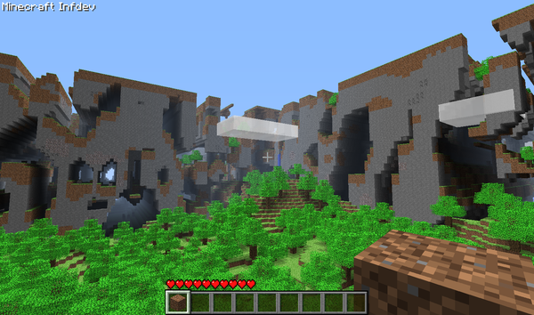
Часть 1: основы математики в программировании
Множества и числа
Системы счисления
Числа в программировании
Векторы
Многомерные массивы
А что насчет вещественных чисел?
Число с плавающей запятой (тип float) в python занимает 8 байт.
Свойства:
Чем больше число по модулю, тем ниже точность (число знаков после запятой):
1/3 #равно 0.3333333333333333 (точность – 16 знаков после запятой)
1e15/3 #равно 333333333333333.3 (точность – 1 знак после запятой)
1e22/3 #равно 3333333333333333?????? (точность до миллионов,
последние знаки неизвестны)
Пример: «дальшие земли» в игре Minecraft: некорректная генерация игрового мира из-за
погрешности вычислений с плавающей запятой. Эта проблема появляется если игрок
находится очень далеко от начала координат.

Slide 10
Часть 1: основы математики в программировании
Множества и числа
Системы счисления
Числа в программировании
Векторы
Многомерные массивы
А что насчет вещественных чисел?
Число с плавающей запятой (тип float) в python занимает 8 байт.
Свойства:
Чем больше число по модулю, тем ниже точность (число знаков после запятой):
1/3 #равно 0.3333333333333333 (точность – 16 знаков после запятой)
1e15/3 #равно 333333333333333.3 (точность – 1 знак после запятой)
1e22/3 #равно 3333333333333333?????? (точность до миллионов,
последние знаки неизвестны)
Интересный факт: в программировании может существовать число, которое равно само
себе плюс единица:
print(1e22) #напечатает: 1e+22
print(1e22 + 1) #напечатает: 1e+22
print(1e22 == 1e22 + 1) #напечатает: True

Slide 11
Часть 1: основы математики в программировании
Множества и числа
Системы счисления
Числа в программировании
Векторы
Многомерные массивы
А что насчет вещественных чисел?
Число с плавающей запятой (тип float) в python занимает 8 байт.
Свойства:
Чем больше число по модулю, тем ниже точность (число знаков после запятой):
1/3 #равно 0.3333333333333333 (точность – 16 знаков после запятой)
1e15/3 #равно 333333333333333.3 (точность – 1 знак после запятой)
1e22/3 #равно 3333333333333333?????? (точность до миллионов,
последние знаки неизвестны)
Записывается с десятичной точкой:
1.0 #полная форма записи
1. #сокращенная форма записи (равно 1.0)
.1 #сокращенная форма записи (равно 0.1)
Может использоваться экспоненциальная форма записи, после символа «e»
записывается степень десятки:
1e6 #равно 1000000.0 (то есть 1*10⁶)
-2.2e-3 #равно -0.0022 (то есть -2.2*10⁻³)
Деление целых чисел дает вещественное число:
1/1 #равно 1.0
1//1 #равно 1, операция целочисленного деления
Подробнее о формате: ru.wikipedia.org/wiki/Число_с_плавающей_запятой

Slide 12
Часть 1: основы математики в программировании
Множества и числа
Системы счисления
Числа в программировании
Векторы
Многомерные массивы
Особенности арифметики с плавающей запятой
В Python деление числа с плавающей запятой на ноль выбрасывает исключение:
1/0 #ZeroDivisionError: division by zero
Это сделано для защиты от ошибок, но это нестандартное в программировании
поведение! Многие другие языки программирования (C, Java), а также библиотека
numpy (которую мы рассмотрим далее) позволяют делить числа с плавающей
запятой на 0. Как же это происходит?

Slide 13
Часть 1: основы математики в программировании
Множества и числа
Системы счисления
Числа в программировании
Векторы
Многомерные массивы
Особенности арифметики с плавающей запятой
В Python деление числа с плавающей запятой на ноль выбрасывает исключение:
1/0 #ZeroDivisionError: division by zero
Это сделано для защиты от ошибок, но это нестандартное в программировании
поведение! Многие другие языки программирования (C, Java), а также библиотека
numpy (которую мы рассмотрим далее) позволяют делить числа с плавающей
запятой на 0. Как же это происходит?
Чтобы показать на примерах, нам придется забегая вперед изучить основы numpy.
Numpy – библиотека для работы с массивами чисел (np.array):
import numpy as np
X = np.array([1, 2, 3]) #создали numpy-массив из трех целых чисел
print(X, X.dtype) #напечатает: [1 2 3] int64
X = np.array([1.0, 2.0, 3.0]) #создали numpy-массив из трех float-чисел
print(X, X.dtype) #напечатает: [1. 2. 3.] float64
X = np.array([1.0, 2, 3])
print(X, X.dtype) #какой тип массива будет?
X = np.array([1, 2, 3],
dtype=np.float32) #явно указываем какой тип нам нужен
print(X, X.dtype) #напечатает: [1. 2. 3.] float32

Slide 14
Часть 1: основы математики в программировании
Множества и числа
Системы счисления
Числа в программировании
Векторы
Многомерные массивы
Особенности арифметики с плавающей запятой
В Python деление числа с плавающей запятой на ноль выбрасывает исключение:
1/0 #ZeroDivisionError: division by zero
Это сделано для защиты от ошибок, но это нестандартное в программировании
поведение! Многие другие языки программирования (C, Java), а также библиотека
numpy (которую мы рассмотрим далее) позволяют делить числа с плавающей
запятой на 0. Как же это происходит?
Тип float в numpy (а также в C++, Java, …) может принимать дополнительные значения:
Inf (означает Infinity, «бесконечность»)
Подробности:
-Inf (означает «минус бесконечность»)
ru.wikipedia.org/wiki/NaN
-NaN (Not-a-Number, «неопределенность»)
Основные правила:
Деление на ноль дает бесконечность (но 0/0 дает неопределенность)
np.array([1.0, 0.0]) / 0 #результат: [inf nan]
Бесконечность, умноженная на ноль, дает неопределенность
np.array([np.inf]) * 0 #результат: [nan]
Любые операции с неопределенностью дают неопределенность
np.array([1.0]) + np.nan #результат: [nan]

Slide 15
Часть 1: основы математики в программировании
Множества и числа
Системы счисления
Числа в программировании
Векторы
Многомерные массивы
Особенности арифметики с плавающей запятой
В Python деление числа с плавающей запятой на ноль выбрасывает исключение:
1/0 #ZeroDivisionError: division by zero
Это сделано для защиты от ошибок, но это нестандартное в программировании
поведение! Многие другие языки программирования (C, Java), а также библиотека
numpy (которую мы рассмотрим далее) позволяют делить числа с плавающей
запятой на 0. Как же это происходит?
Пример: мы получили данные о 5 автомобилях.
Пробег (км):
mileage = np.array([0.0, 20000.0, 10000.0, 500.0, 150000.0])
Время владения (лет, округленно до целых):
age = np.array([0, 2, 1, 0, 5])
Попробуем посчитать среднегодовой пробег за время владения. Для этого поделим
mileage на age (массивы в numpy делятся друг на друга поэлементно):
ratio = mileage/age #получится: [nan 10000. 10000. inf 30000.]
В полученном массиве есть значения NaN и Inf. За такими ситуациями нужно следить:
np.isnan(ratio).any() #равно True – проверка на наличие NaN
np.isfinite(ratio).all() #равно False – проверка на отсутствие Nan и ±Inf

Slide 16
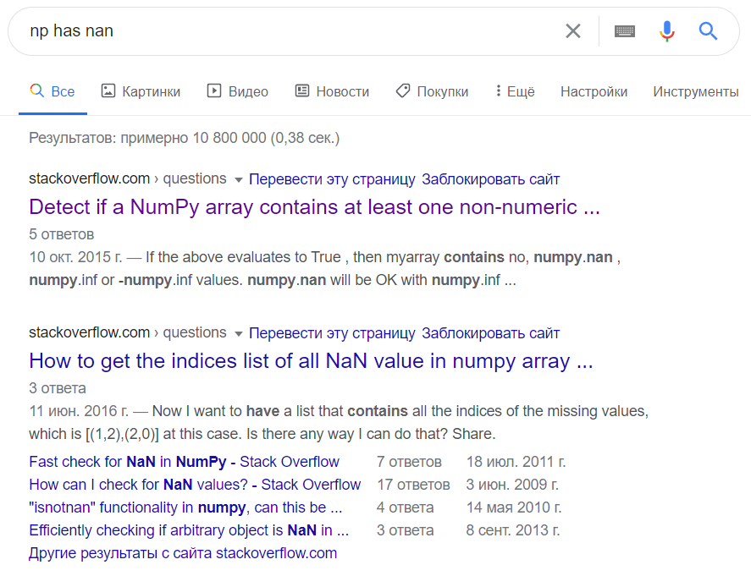

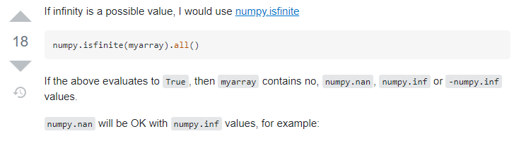
Часть 1: основы математики в программировании
Множества и числа
Системы счисления
Числа в программировании
Векторы
Многомерные массивы
Такие команды не нужно заучивать.
Поисковик – основной инструмент программиста.
*Если не находите ответ, попробуйте переформулировать запрос.
np.isnan(ratio).any() #равно True – проверка на наличие NaN
np.isfinite(ratio).all() #равно False – проверка на отсутствие Nan и ±Inf

Slide 17
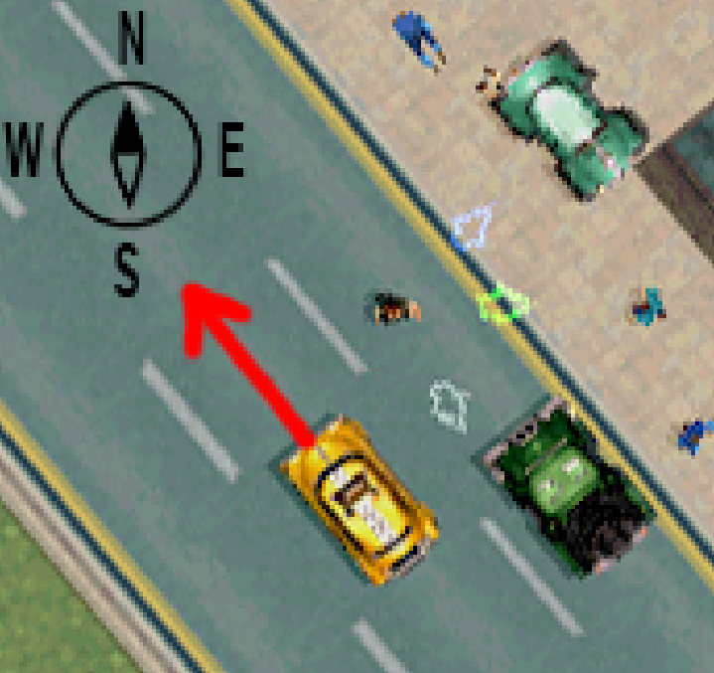
Часть 1: основы математики в программировании
Множества и числа
Системы счисления
Числа в программировании
Векторы
Многомерные массивы
Что такое вектор?
Вектор (в программировании) – это последовательность чисел фиксированного
размера. Data scientist работает с данными, данных как правило много, и внутри
программы данные представлены в виде векторов или таблиц.
Вектор (в математике) – это элемент векторного пространства. Это близко к
школьному геометрическому определению вектора как «стрелки». Это материал
следующего вебинара по линейной алгебре.
Почему эти два определения – не одно и то же?
Например, скорость физического тела – это вектор с математической точки зрения. Конкретные числовые значения зависят от выбранной системы координат, но сам
вектор как математическая сущность от этого не меняется.
Машина едет со скоростью 50 км/ч.
Как вектор скорости машины записать двумя числами?
Вариант 1: координатные оси направлены на север и
запад. Вектор скорости: V = (35, 35).
Вариант 2: координатные оси направлены параллельно и перпендикулярно дороге. Вектор скорости: V = (50, 0).
Числа получаются разные, но вектор один и тот же.

Slide 18
Часть 1: основы математики в программировании
Множества и числа
Системы счисления
Числа в программировании
Векторы
Многомерные массивы
Виды последовательностей в python
Tuple (кортеж) – неизменяемая последовательность элементов. В математике
кортежем тоже называется упорядоченная последовательность элементов.
(1, 2, 3, None, "abc")
List (список) – последовательность элементов, в которой можно менять, удалять
И добавлять элементы.
[1, 2, 3, None, "abc"]
Считать их векторами или нет – дело вкуса. Зависит от того, как вы их будете применять. Кортежи и списки могут хранить не только числа.
Одномерные numpy-массивы – имеют фиксированный тип данных.
np.array([1, 2, 3])
Перечисленные структуры данных имеют разные программные свойства!
#сложение списков – конкатенация (склейка):
[1, 2] + [1, 1] == [1, 2, 1, 1]
#чтобы сложить списки поэлементно нужно использовать особые конструкции:
[a+b for a, b in zip([1, 2], [1, 1])] == [2, 3]
#сложение numpy-массивов выполняется поэлементно
np.array([1, 2]) + np.array([1, 1]) #дает: np.array([2, 3])
#для конкатенации numpy-массивов существуют специальные операции:
np.concatenate((np.array([1, 2]), np.array([1, 1])))

Slide 19
Часть 1: основы математики в программировании
Множества и числа
Системы счисления
Числа в программировании
Векторы
Многомерные массивы
Виды многомерных массивов:
Одномерный массив (1D array). В математике называется кортежем. Допустимо также называть вектором (о терминологических различиях см. выше).
0 | 1 | -2 | 4 | 1
0 | 1 | -2 | 4
7 | 4 | 2 | -9
Дву(x)мерный массив (2D array), или матрица. В математике матрицы обычно связаны с линейной алгеброй, в программировании двумерные массивы могут быть просто таблицами данных.
5 | 0 | 0 | 3
7 | 4 | 2 | 1
Многомерные массивы (3D, 4D, …). Часто встречаются обучении нейронных сетей и называются тензорами, хотя это существенное упрощение математического понятия тензора.
2 | 3 | 14 | -5
7 | 4 | 2 | 0
0 | 1 | -2 | 4
7 | 4 | 2 | -9

Slide 20
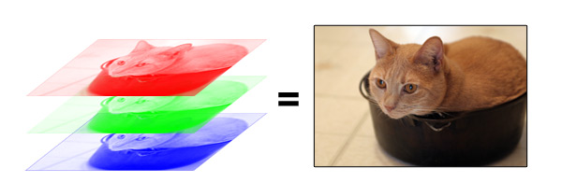
Часть 1: основы математики в программировании
Множества и числа
Системы счисления
Числа в программировании
Векторы
Многомерные массивы
Размер массива (shape)
Многомерный массив всегда имеет определенный размер (shape).
В numpy размер массива можно узнать, обратившись к его полю shape. Это поле
Содержит кортеж (tuple), в котором записан размер массива по каждой координате.
Рассмотрим практический пример
Нейронные сети часто создаются для анализа изображений. В этом случае входные данные нейронной сети – это массивы изображений:
Предположим, что numpy-массив изображений хранится в переменной images, и значение images.shape равно (64, 640, 480, 3), а тип массива – uint8. Это означает следующее:
В массиве 64 изображения.
Изображения имеют размер 640x480.
Каждый пиксель имеет 3 цветовых канала (RGB: красный, зеленый, синий).
Всего в массиве 64*640*480*3= 58982400 чисел.
Тип uint8 занимает 1 байт.
Всего массив занимает 58982400 байт.

Slide 21
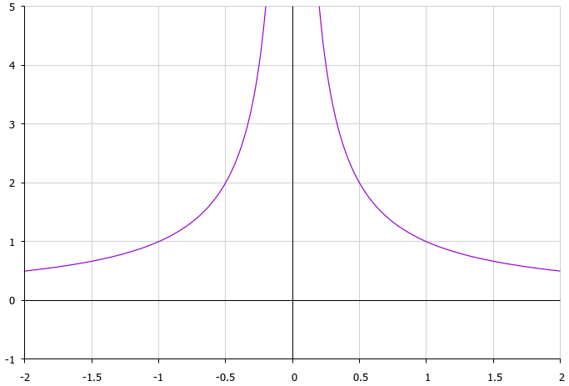
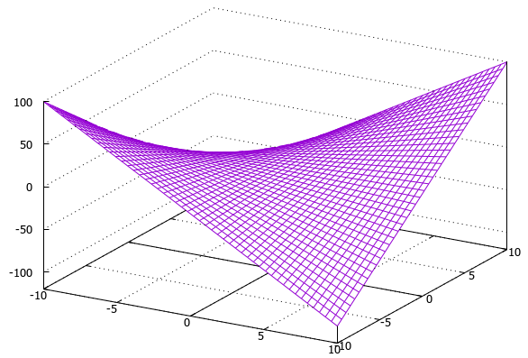
Часть 2: функции
Понятие функции
Производная и интеграл
Основные виды математических функций
Понятие функции
Функция – это строгая зависимость, правило, согласно которому каждому элементу
из этого множества соответствует элемент из этого множества.
Область определения функции – это множество всех возможных значений аргумента,
которые может принимает функция. Подставлять в функцию другие значения будет
некорректно.
Область значений функции – это множество всех возможных значений функции.
Пример: f(x) = |1/x|.
Область определения: все вещественные числа кроме
нуля, так как на ноль делить нельзя.
Область значений: все положительные числа кроме нуля.
Записывают так: f: ℝ / {0} → ℝ⁺
Пример: f(x, y) = x*y.
Область определения: все пары вещественных чисел.
Область значений: все вещественные числа.
Записывают так: f: ℝ² → ℝ

Slide 22
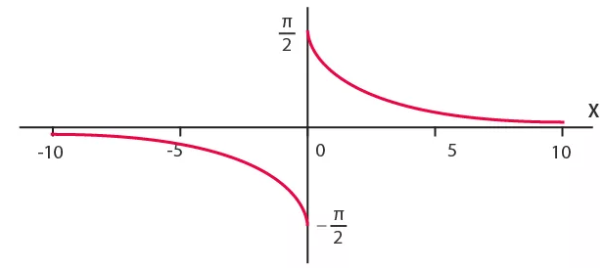
Часть 2: функции
Понятие функции
Производная и интеграл
Основные виды математических функций
Непрерывность
Непрерывность – для функций одной переменной это свойство неформально
означает, что Функция может быть нарисована одной непрерывной линией. Более
формально понятие непрерывности определяется в курсе мат. анализа.
Точка разрыва – значение аргумента, при котором нарушается свойство
непрерывности (график функции имеет разрыв).
Пример: данная функция имеет разрыв в точке 0, а в остальных точках непрерывна.

Slide 23
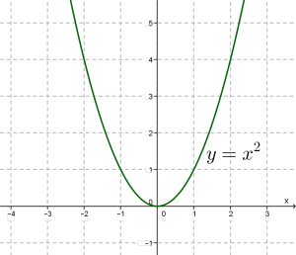
Часть 2: функции
Понятие функции
Производная и интеграл
Основные виды математических функций
Производная
Производная функции по аргументу – скорость роста функции при увеличени
этого аругмента (неформально).
Рассмотрим параболу (y = x²).
При x < 0 значение функции убывает с ростом x, поэтому производная меньше нуля.
При x > 0 значение функции растет с ростом x, поэтому производная больше нуля.
При x = 0 график функции горизонтален, поэтому производная равна нулю.
Чем дальше от нуля (в положительную сторону), тем быстрее функция растет, а значит больше значение производной.
Производные функций от нескольких аргументов мы пока не расматриваем.

Slide 24
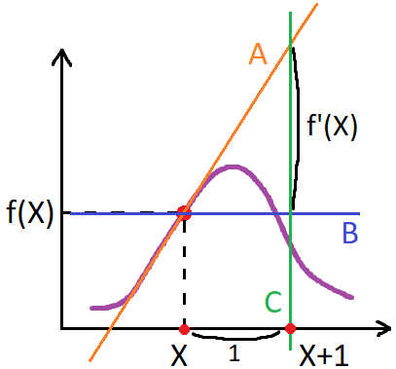
Часть 2: функции
Понятие функции
Производная и интеграл
Основные виды математических функций
Производную функции в некой точке X можно найти геометрически по графику:
Проведем в точке X касательную A
Проведем в этой же точке горизонтальную линию B
Увеличим значение аргумента на 1 и проведем вертикальную линию C
Отметим точки пересечения A с С и B с C
Расстояние между этими точками и будет значением производной в точке X (если точка пересечения A с С находится ниже, то производная берется со знаком минус).

Slide 25
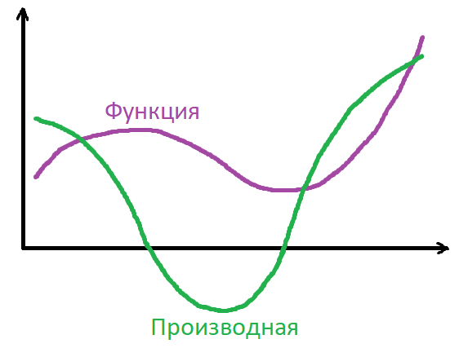
Часть 2: функции
Понятие функции
Производная и интеграл
Основные виды математических функций
Производная функции – это функция.
Производная функции в точке – это число.
Функция
Функция
F
Взятие производной
F’
F(0)
F’(0)
Число
Число

Slide 26
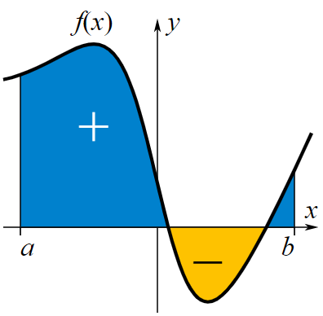
Часть 2: функции
Понятие функции
Производная и интеграл
Основные виды математических функций
Что такое интеграл?
Интегралом (неформально говоря) называется площадь под графиком функции
(если график находится в области ниже нуля, то площадь, наоборот, вычитается).
Любая функция является интегралом собственной производной (попробуйте
подумать почему это так).

Slide 27
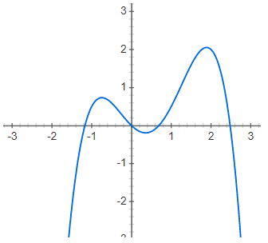
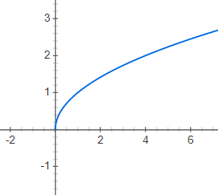
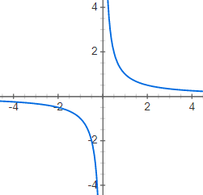
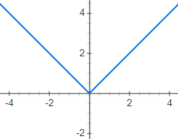
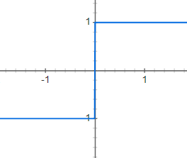
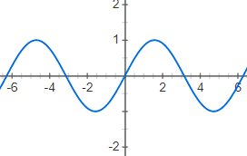
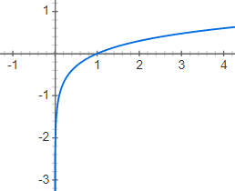
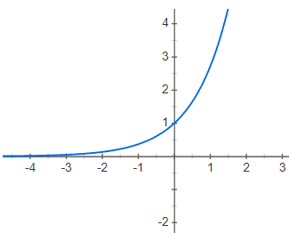
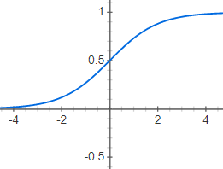
Часть 2: функции
Понятие функции
Производная и интеграл
Основные виды математических функций
Основные математические функции
Полиномы
Корни
x⁻¹
Модуль и знак
Синусоида
Логарифм
Экспонента
Сигмоида

Slide 28
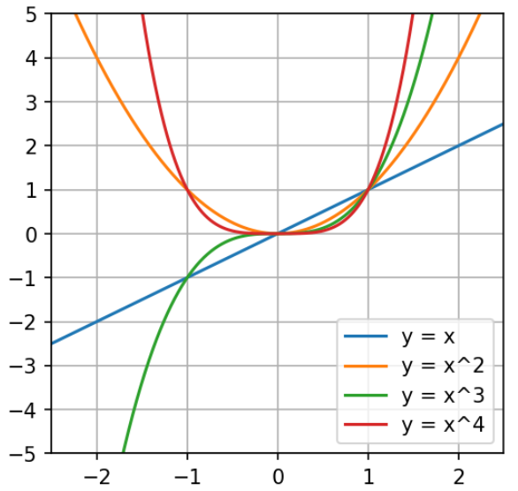
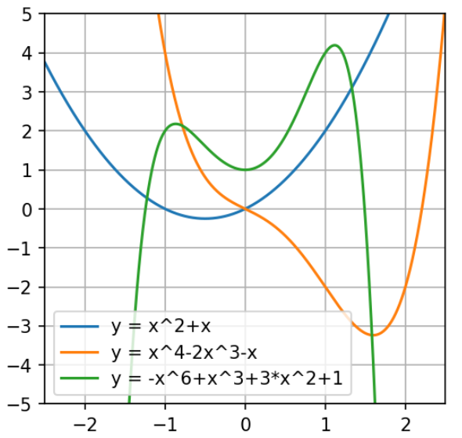
Часть 2: функции
Понятие функции
Производная и интеграл
Основные виды математических функций
Полиномы
Полином (многочлен) от одной переменной – это сумма степеней с
Некоторыми коэффициентами, то есть функция следующего вида:
C₀ + C₁x + C₂x² + … + С_{n}x^{n}
Некоторые из коэффициентов могут быть равны 0!
Простейший случай – степенные функции:
F(x) = x
F(x) = x²
F(x) = x³
F(x) = x⁴
…
Важное свойство: при x > 1 график функции более высокой степени растет быстрее.
это значит, что график функции 0.0001*x³ при росте x рано или поздно обгонит
10000*x² (можно даже точно посчитать, где именно).
Еще одно свойство: любую непрерывную (т. е. без разрывов) функцию можно
приблизить полиномом с какой угодно точностью (теорема Вейерштрасса).
*Python-код для рисования
Таких графиков по ссылке.

Slide 29
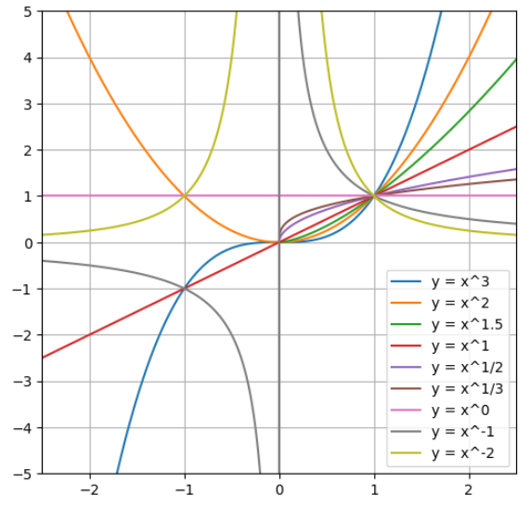
Часть 2: функции
Понятие функции
Производная и интеграл
Основные виды математических функций
Числа можно возводить в любую вещественную степень.
X³ | Кубическая парабола
X² | Парабола
X^{1.5} | X*√X
X¹ | То же, что X
X^{1/2} | Квадратный корень из X (положенная на бок парабола)
X^{1/3} | Кубический корень из X
X⁰ | 1
X⁻¹ | 1/x
X⁻² | 1/x²

Slide 30
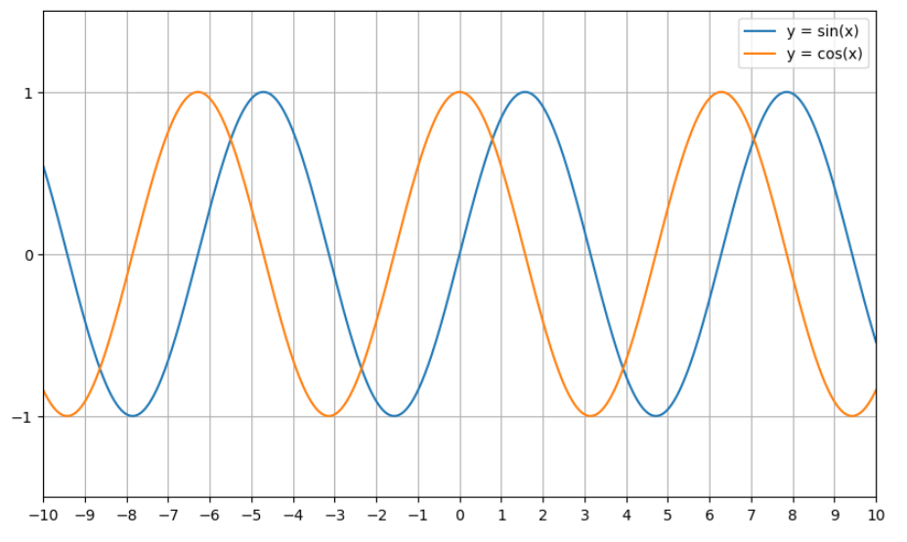
Часть 2: функции
Понятие функции
Производная и интеграл
Основные виды математических функций
Синусоида
Синусоидой называется график функций:
синуса: sin(x)
косинуса: cos(x) – то же самое, что sin(x + ​π/​2)
в общем случае: A + B*sin(С*x + D), где A, B, C, D – любые константы
Многие процессы (производственные, экономические, физические, биологические)
описываются синусоидой, потому что синусоида является распространенным
решением дифференциальных уравнений из-за своего свойства: sin’’(x) = -sin(x).

Slide 31
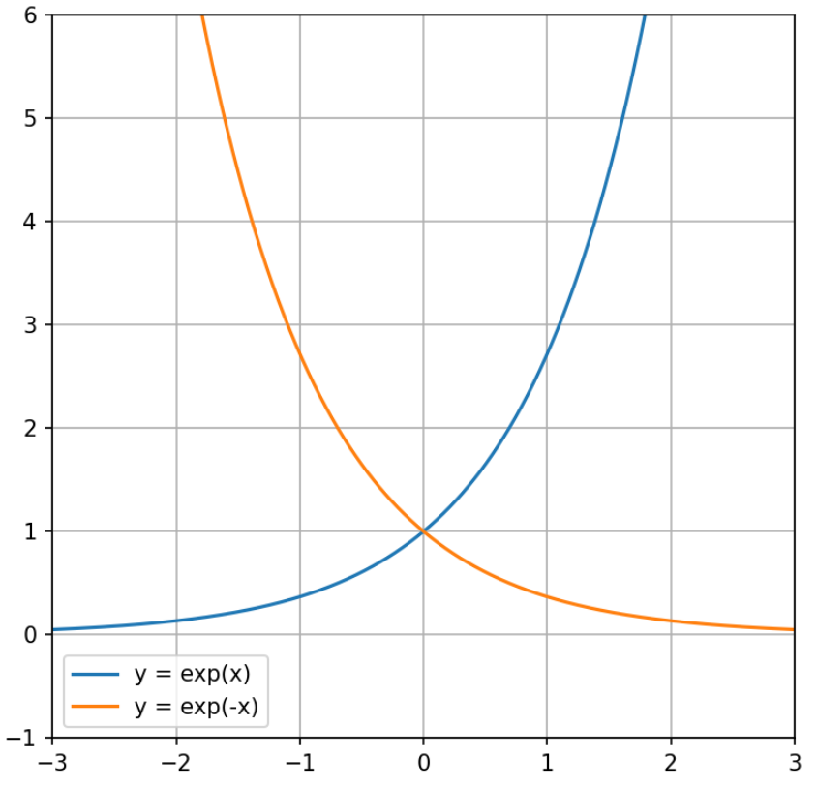
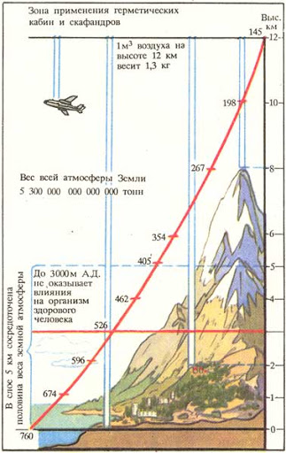

Часть 2: функции
Понятие функции
Производная и интеграл
Основные виды математических функций
Экспонента
Экспонента – это функция следующего вида: A*B^{x}, где A, B – некоторые константы.
Запись exp(x) означает e^{x}, где e – особое число: e = 2,7182818…
Производная экспоненты равна самой экспоненте: (e^{x}) ’ = e^{x}
Пример: атмосферное давление с
ростом высоты убывает по экспоненте

Slide 32

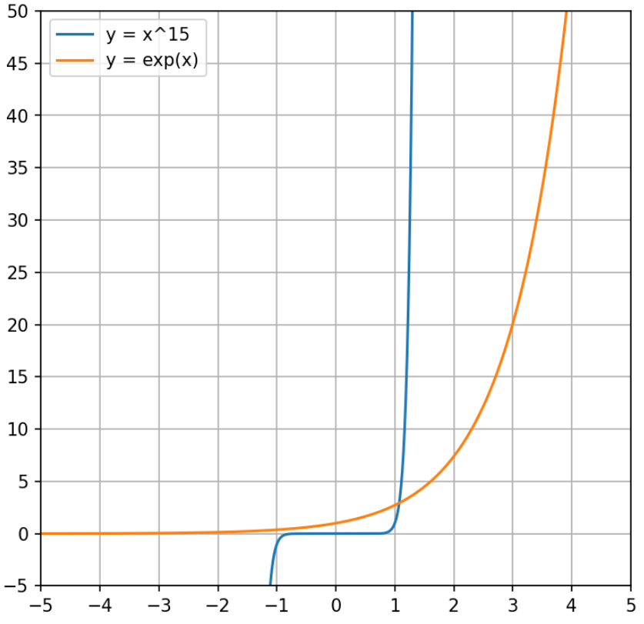


Часть 2: функции
Понятие функции
Производная и интеграл
Основные виды математических функций
Экспонента растет быстрее любой степенной функции!
X¹⁵ устремляется вверх как пуля, выпущенная из ружья
e^{x} разгоряется медленнее, как Space Shuttle со старта, но рано или поздно обгонит X¹⁵ (и даже X¹⁰⁰⁰)

Slide 33
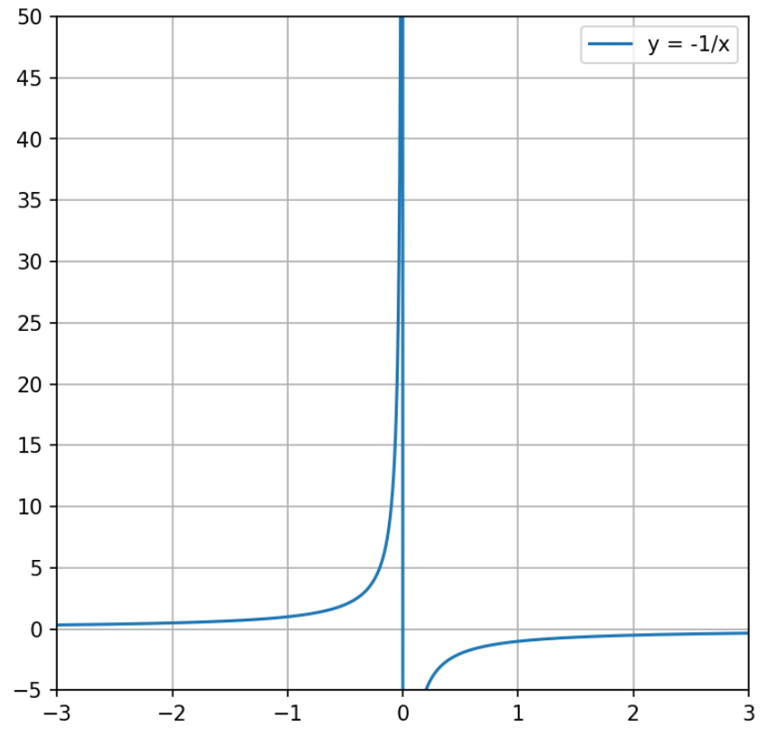

Часть 2: функции
Понятие функции
Производная и интеграл
Основные виды математических функций
Гипербола растет еще быстрее экспоненты: она достигает бесконечности уже при конечном значении аргумента.
«гиперболический рост»

Slide 34
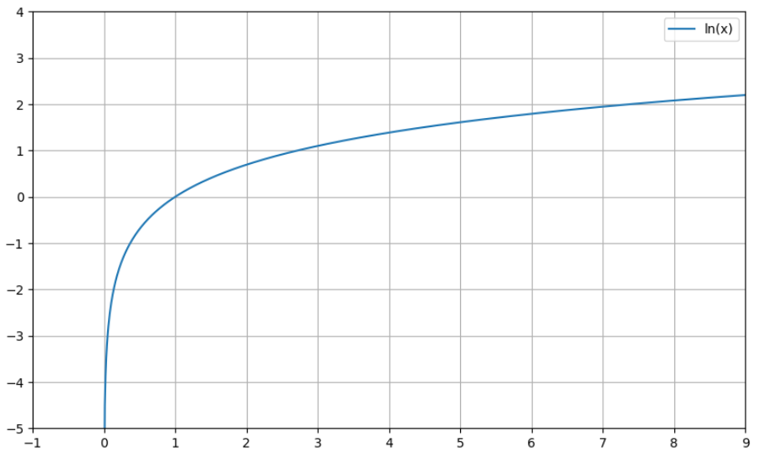
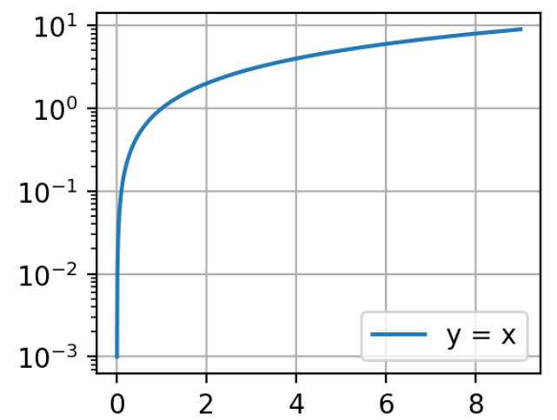
Часть 2: функции
Понятие функции
Производная и интеграл
Основные виды математических функций
Логарифм
Логарифм A по основанию B (log_{B}A) – это степень, в которую нужно возвести основание B, чтобы получить А.
log₁₀1000 = 3 (так как 10 нужно возвести в степень 3, чтобы получить 1000)
log₁₀10 = 1
log₁₀1 = 0
log₁₀0.1 = -1
log₁₀0.001 = -3
ln x (натуральный логарифм) – логарифм x по основанию e (2,7182818…): ln x = log_{e}x
График логарифма – положенная «на бок» экспонента:
Логарифмический масштаб по оси Y:
plt.set_yscale('log')

Slide 35
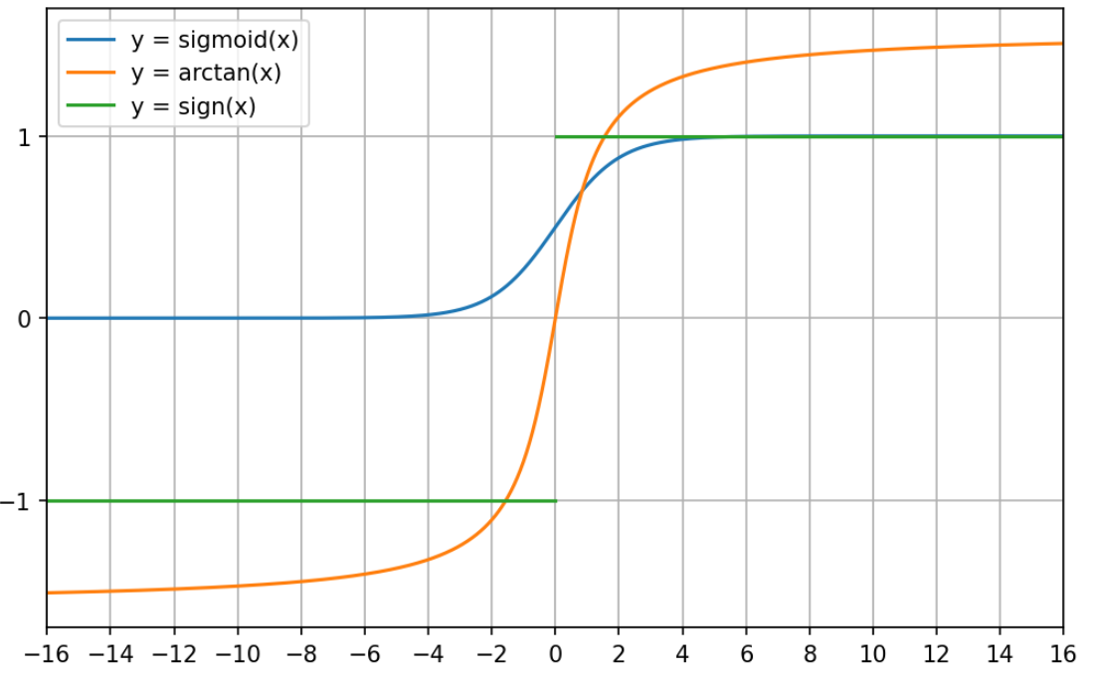
Часть 2: функции
Понятие функции
Производная и интеграл
Основные виды математических функций
Сигмоиды и sign(x)
Cигмоиды – это неубывающие функции с двумя горизонтальными асимптотами. Являются разновидностями функций перехода, то есть описывают переход от одного состояния к другому.
Примеры:
sigmoid(x) = 1/(1+e^{-x})
arctan(x) – арктангенс,
тригонометрическая функция
sign(x) = |x| / x
Сигмоиды активно применяются в машинном обучении и нейронных сетях.

Slide 36

На этом все. Оставите отзыв? https://forms.gle/NGgQTrGzxw7zkD1z6
Блок: Математика (MATH&STAT)
Ведущий вебинара: Олег Зяблов

